Slide 1
Le rôle du Patient Advisory Board
Romain REY
Le Vinatier / HCL / Université Lyon 1

Slide 2
Le Patient Advisory Board du PEPR Propsy

Slide 3

Qu’est-ce que le PAB ?
Un groupe consultatif :
24 personnes concernées par la schizophrénie, les troubles bipolaires, dépressifs, du spectre autistique ou ayant vécu un premier épisode de troubles psychotiques :
des patients volontaires
des aidants engagés
des représentants d’associations d’usagers ou de familles
De quoi s’agit-il ?

Slide 4











Qui le compose ?
Une représentation de la diversité des personnes concernées

Slide 5
Qui le compose ?
Une représentation de la diversité des personnes concernées
Stéphane | COGNON | GHU
Mirène | PATAMIA | Vinatier
Anne | ROYNEAU | Vinatier
Louis | VOLLE | Vinatier
Jocelyne | VIATEAU | Unafam
Hélène | CHASTANIER | Unafam
Blandine | BOUSSARD | Argos2001
Patrice | FRADET | Argos2001
Eliane | MELON | Argos2001
Stef | BONNOT-BRIEY | PAARI
David | MARTINELLI | Positive Minders
Elise | MARTINELLI | Positive Minders
Hélène | BENSOUSSAN | Positive Minders
Jean Cristophe | LEROY | Positive Minders
Philippa | MOTTE | Personne concernée
Olivier | DUCOUREAU | Personne concernée
Emilie | GARANDEL | Argos2001
Dominique | GUILLOT | Argos2001
Emmanuelle | REMOND | Unafam
Claude * | FINKELSTEIN | FNAPSY
Jerome | ADAM | Tout pour etre heureux
Fabienne | BLAIN | collectif schyzophrénie
Caroline | MATTE | La Maison perchée
Sandrine | BROUTIN | Fondation Falret
Marion LEBOYER
Romain REY
Marie-Hélène SOTO
Ophélia GODIN
Vanessa RALLI
Imene BEN MOHAMED
Jasmina MALLET

Slide 6


Pourquoi ce comité est-il indispensable ?
INSCRIRE LE PEPR DANS UNE DÉMARCHE
PARTICIPATIVE, DE CO-CONSTRUCTION
Intégrer le point de vu et le vécu des personnes concernées
S’assurer que les objectifs de l’études ciblent leurs attentes prioritaires, leurs besoins et leur vécu
Faire évoluer les méthodes et les outils selon le point de vue des personnes concernées qui participeront et resteront dans la cohorte
Intégrer la voix des usagers dans un projet scientifique majeur
Rôle des experts de vécu

Slide 7
Le fonctionnement du PAB
Co-construire dès la conception du projet puis longitudinalement
Réunions organisées de manière régulière
Possibilité de retours entre les réunions via des questionnaires ou entretiens individuels
Une synthèse de chaque réunion est envoyée à tous les membres avec un plan d’actions

Slide 8
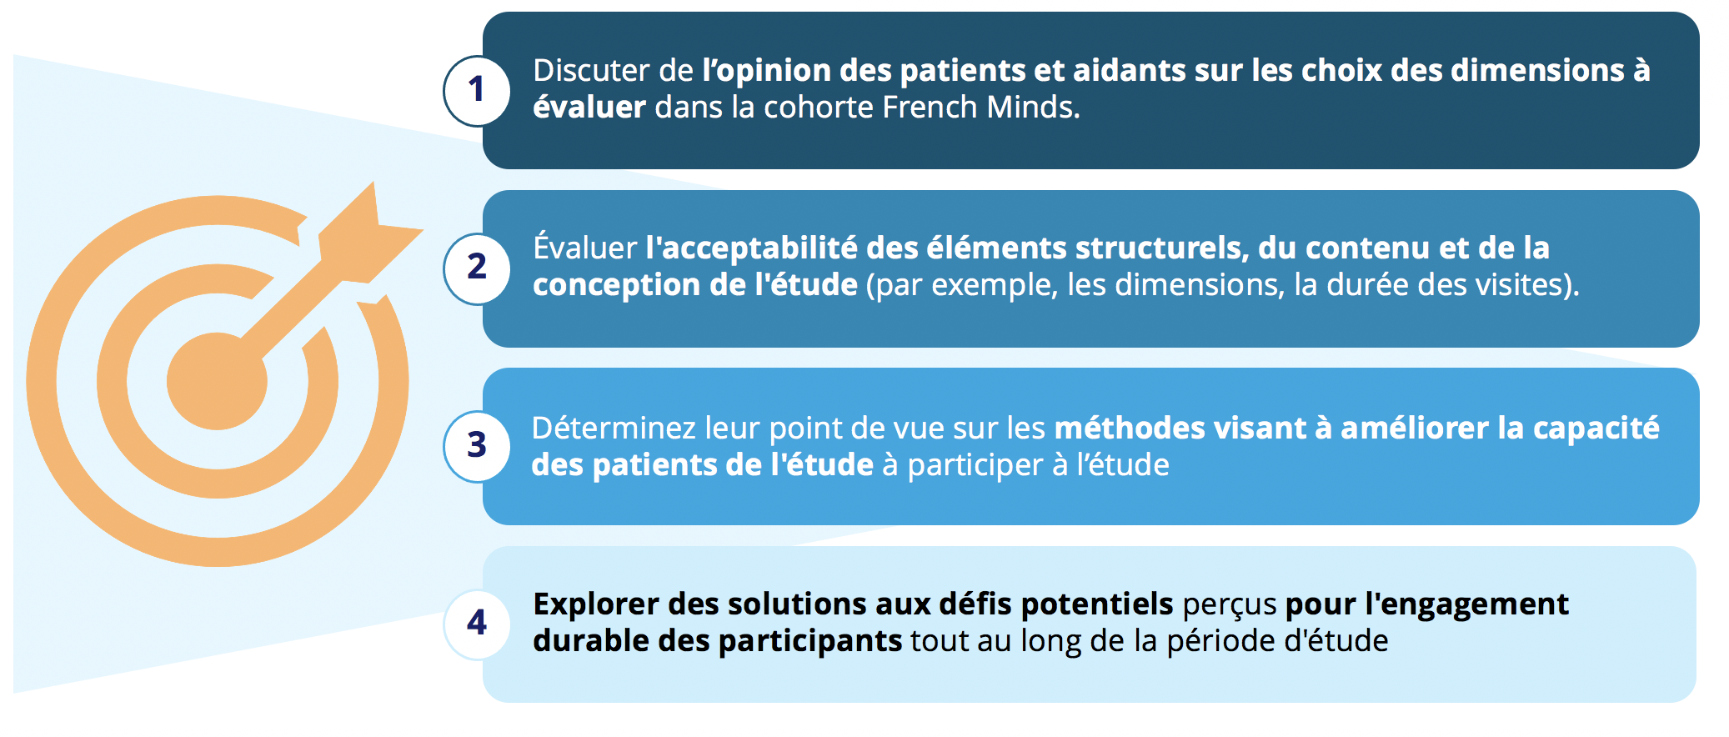
Objectifs du PAB

Slide 9
2. Co-construction

Slide 10
Les apports du PAB
Co-conception : les dimensions explorées par le PEPR
Ciblent des besoins jugés prioritaires
Approche utile, acceptable
Dimensions
Ciblent des besoins non suffisamment couverts
Alignement avec les attentes des personnes concernées (patients et aidants)
Ciblent des besoins avec une traduction concrète dans le quotidien des personnes

Slide 11
Les apports du PAB
Favoriser l’engagement des personnes concernées dans la cohorte
Acceptabilité des évaluations psychométriques
Implication forte des case-managers
temps dédiés
création de scripts
Améliorer la clarté des questionnaires
Expliquer leur utilité clinique et scientifique
Enrichissement de la plateforme (messages introductifs)

Slide 12
Les apports du PAB
Favoriser l’engagement des personnes concernées dans la cohorte
Simplicité d’utilisation
Simplification des interfaces et de la navigation
Acceptabilité des outils connectés
Gamification non systématique
Création d’un champ d’observation libre en fin de chaque questionnaire
Modalité des rappels
Soutien des care-managers en cas de non réponse d’un participant

Slide 13
Les apports du PAB
Favoriser l’engagement des personnes concernées dans la cohorte
Simplification de la plateforme (outils, calendrier)
Incompréhensions de certains questionnaires
Acceptabilité de la plateforme recueil des questionnaires
Nécessité d’une personnalisation des rappels
Calibration des notifications
Littératie
Création d’une vidéo explicative et d’une carte de contact pour améliorer la rétention

Slide 14
Les apports du PAB
Favoriser l’engagement durable des personnes concernées dans la cohorte
Contribution scientifique
Kit de bienvenue personnalisé mentionnant les bénéfices
Maintien de la motivation
Réunion annuelle de restitution des avancées scientifiques (format accessible & pédagogique)
Ressentir un bénéfice individuel
Disponibilité des aidants
Contenus spécifiquement dédiés aux entourages
Développement de supports éducatifs (formats variés)

Slide 15
Les apports du PAB
Favoriser l’engagement durable des personnes concernées dans la cohorte
Guide dans l’utilisation des outils
Rôle essentiel
interface participants – équipe projet
Nécessité d’un accompagnement incarné, complémentaire aux outils numériques
Rôle clé des care-managers
Soutien en cas de difficultés (techniques, motivationnelles)
Clarification du rôle du care-manager
Rassure (doute sur les échéances, réponses)
Contacts mensuels
(ajustable)
Protocole de soutien proactif si non rappel / décrochage

Slide 16
3. Perspectives

Slide 17
Perspectives
Vers une fédération des usagers en psychiatrie
Aujourd’hui la grande diversité des acteurs
favorise leur manque de poids dans la fabrique de la politique sanitaire
Comment être lisible et audible dans le débat public
et peser dans les arbitrages ?

Slide 18
Perspectives
Vers une fédération des usagers en psychiatrie
L’ambition :
co-construire une voix collective forte, lisible et représentative des personnes concernées par les troubles psychiques pour soutenir la recherche et l’innovation et défendre son accès
Elle a vocation à contribuer
à l’information du grand public,
au dialogue avec les professionnels et les médias et porter des positions communes à l’échelle nationale.

Slide 19
Retrouvez toutes nos actualités

